Slide 1
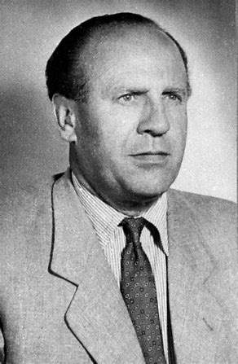
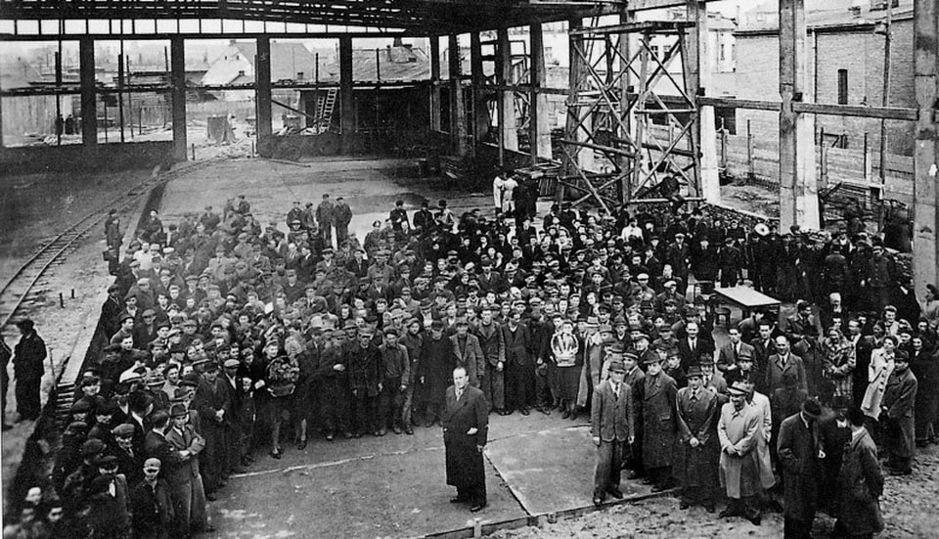
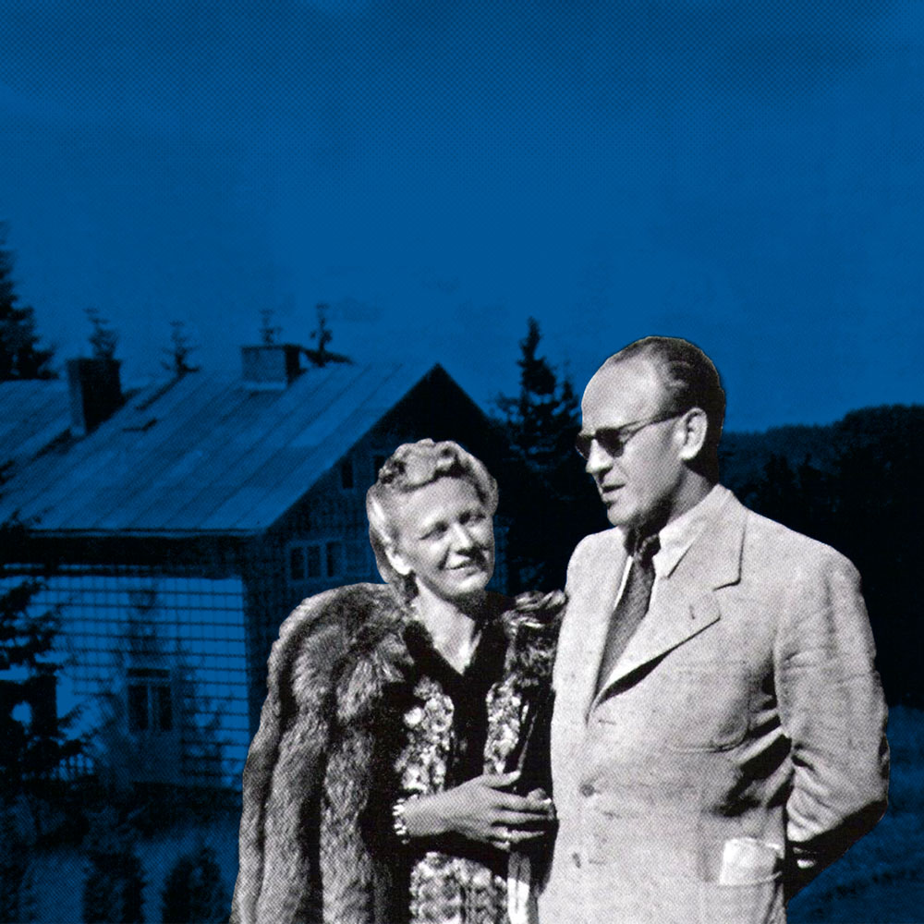
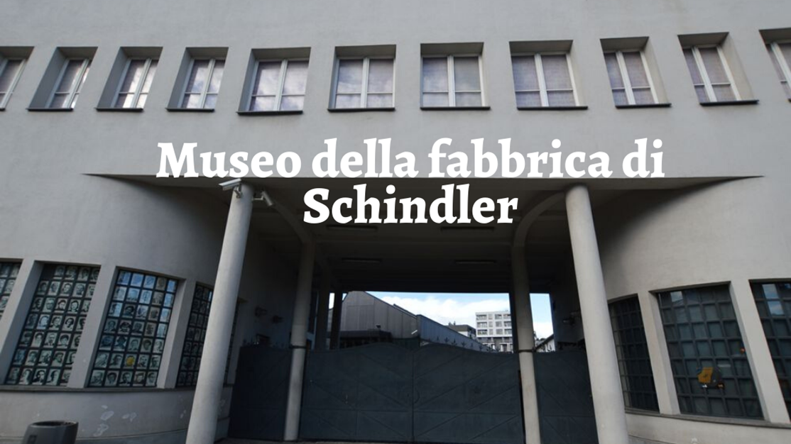
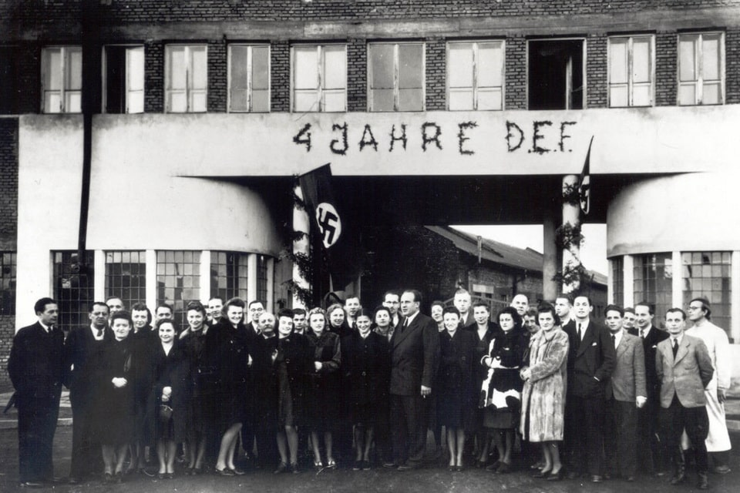
Oskar Schindler

Slide 2
Chi era Oskar Schindler? «Il nazista che diventò un eroe>>
Imprenditore tedesco, nato in Moravia, allora provincia dell'Impero Austro-Ungarico, il 28 aprile del 1908 nella cittadina di Svitavy, che durante la seconda guerra mondiale, con l'aiuto della moglie e dei dipendenti, ha salvato circa 1.100 ebrei dai campi di sterminio, impiegandoli come operai nelle sue fabbriche di attrezzature per l'esercito tedesco.

Slide 3
Oskar Schindler nacque nel 1908 in Moravia, parte dell'attuale Repubblica Ceca, in una famiglia tedesca e cattolica. Nel 1936, all'età di 28 anni, iniziò a lavorare per i Servizi Segreti Militari tedeschi e poco dopo si iscrisse al Partito Nazista. La biografia di quei suoi anni di vita ci riporta l'immagine di un uomo opportunista, quasi esclusivamente interessato ai soldi e a garantirsi uno stile di vita agiato e raffinato. Fece presto carriera e strinse rapporti con i vertici politici ed economici della Germania nazista. Allo scoppio della Seconda Guerra Mondiale si trasferì con la moglie nella Polonia occupata, dove acquisì una fabbrica appartenuta a un membro della comunità ebraica di Cracovia. Per questa sua attività iniziò presto a impiegare lavoratori forzati provenienti dal ghetto cittadino.

Slide 4
L'unica cosa che in quei primi anni di guerra appare diversa in Schindler, rispetto agli altri occupanti nazisti, è il comportamento con i propri lavoratori ebrei, che cercò sempre di proteggere dalla disumanità delle discriminazioni e delle persecuzioni. Nel corso dei mesi, Schindler proverà sempre più orrore per la brutalità delle politiche naziste contro gli ebrei e ciò lo porterà a maturare il piano per mettere in salvo quante più persone gli era possibile. Fu più volte arrestato e interrogato con l'accusa di irregolarità per l'aiuto che stava fornendo agli ebrei, ma non ebbe paura: continuò a falsificare documenti e a corrompere funzionari del Terzo Reich, e infine compilò quella che passerà alla Storia come la "Lista di Schindler". Questa era un elenco di circa 1.200 ebrei che vi figuravano come necessari per l'apertura di una nuova fabbrica nella Cecoslovacchia occupata, presentata come utile allo sforzo bellico. Grazie a Schindler, queste persone furono trasferite dalla Polonia e riuscirono a salvarsi dallo sterminio di massa perpetrato dai nazisti negli ultimi mesi del conflitto.

Slide 5
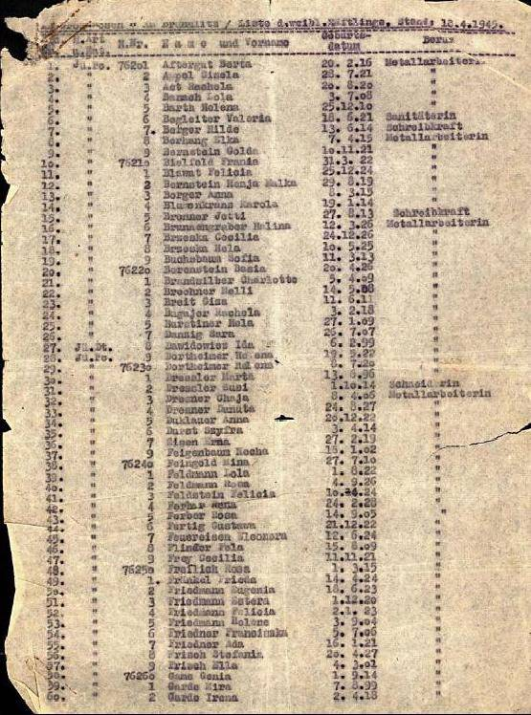
Nelle liste erano inseriti i nomi, il genere, la data di nascita, la religione, la nazionalità e il ruolo all’interno della fabbrica.
Tra le più importanti, c'è una lista di 1117 nomi, che fu conservata da uno dei sopravvissuti. L'ultima lista invece, risale al 18 aprile 1945, e contiene 801 nomi.
Questa fu ritrovata per caso nel 1999, in una valigia che lo stesso imprenditore dimenticò nella casa di una coppia di amici a Stoccarda, per passare poi nelle mani dei collezionisti californiani Gary Zimet ed Eric Garin.
La lista sta a significare l’importanza e la seconda possibilità che hanno potuto avere le persone elencate

Slide 6
Dopo l'invasione nazista della Polonia, infatti, Schindler si trasferisce a Cracovia per cercare investimenti e, grazie ai suoi modi e alla sua bravura nel reperire prodotti al mercato nero, riesce ad eccellere nelle relazioni con i gerarchi locali.
Costruisce una solida rete di contatti grazie anche a generose tangenti e si trasferisce in un appartamento nella zona più elegante, dove convive con Ingrid una donna tedesca, e contemporaneamente intreccia una relazione duratura con Victoria, la segretaria polacca.
Si interessa a una fabbrica in fallimento precedentemente di proprietà di ebrei, la Rekord che produce oggetti smaltati:
- concorda con il tribunale il prezzo per rilevare l’attività,
- assume i 45 dipendenti rimasti,
- firma contratti con l’esercito tedesco per le prime forniture,
- assume anche il direttore amministrativo, Abraham Bankier, che lo aiuta a cercare investitori ebrei per fare ripartire la produzione.
- stabilisce la propria produzione nel distretto industriale di Zabłocie, fuori da Cracovia e ribattezza la fabbrica come Deutsche Emaillewaren-Fabrik Oskar Schindler.

Slide 7
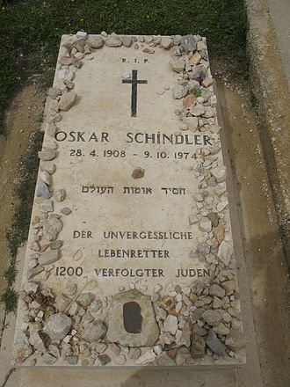
Alla fine della guerra Schindler era rimasto senza soldi e furono le organizzazioni dei sopravvissuti alla Shoah a finanziarlo nei suoi progetti per ricostruirsi una nuova vita, prima in Germania e poi in Argentina. Nel 1961 si recò per la prima volta in Israele, dove fu accolto da 220 delle persone sopravvissute grazie alle sue azioni.
Nel 1962 un albero fu piantato per lui a Yad Vashem, il Memoriale della Shoah di Gerusalemme, e nel 1993 fu riconosciuto
ufficialmente come Giusto fra le Nazioni insieme alla moglie
Emilie, che lo aiutò e lo sostenne nell'opera di salvataggio.
Fino alla sua morte, avvenuta nel 1974, visse tra la Germania e Israele.
Sulla sua tomba, nel cimitero cattolico di Gerusalemme, venne scritto:
"Oskar Schindler, l'indimenticabile salvatore di 1.200 ebrei perseguitati".

Slide 8

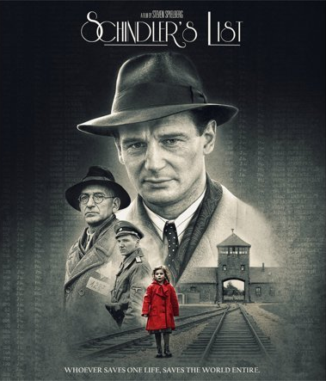
La storia di Schindler è stata resa nota al grande pubblico dal libro "La lista di Schindler" dello scrittore australiano Thomas Keneally
e dall'omonimo film di Steven Spielberg, vincitore di sette Premi Oscar.
Rievocando il significato della scena nel 2018, in occasione del 25esimo anniversario di "Schindler's List", Spielberg spiego' che per lui la scena della bambina con cappotto rosso rappresentava una chiamata alle armi contro atrocita' come quelle commesse dai nazisti

Slide 9

Curiosita’
Shindler era un fumatore accanito, amante del bello in generale, tutti quelli che lo hanno conosciuto lo ricordano «alto, sempre perfettamente vestito»
La fabbrica Schindler è un edificio industriale convertito a Museo e sede espositiva.
Situata in via Lipowa, a Cracovia, al suo interno sono collocati il Museo di arte
contemporanea di Cracovia, presso i vecchi laboratori,
e una sede distaccata del Museo della città di
Cracovia, presso il vecchio edificio amministrativo.

Slide 10
Lavoro realizzato da:
Diodati Domenico Pio

